Slide 1


Национальная премия
«Корпоративный музей» номинация
«Музейное мероприятие»
Участие корпоративного музея
АО «Байкалкварцсамоцветы»
На Иркутском стенде павильона №75

Slide 2
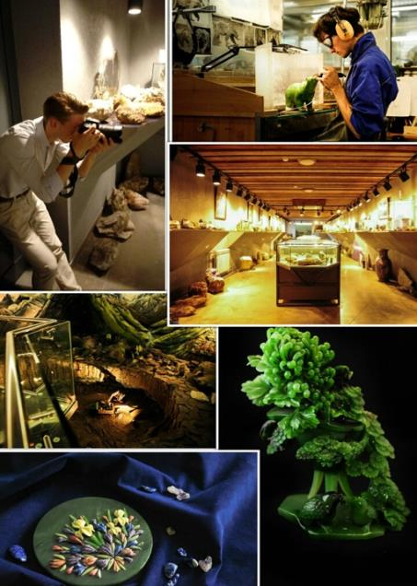

60 лет храним в музее историю единственного в России
Градообразующего
геолого – промышленного предприятия полного цикла
«Байкалкварцсамоцветы»
Миссия участия
Привлечение внимания к региону.
Промышленный потенциал.
Бренд компании.
Яркие эмоции и впечатления.

Slide 3

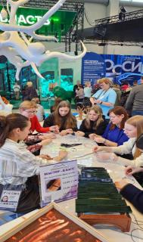
Международная выставка-форум «Россия» проводилась с 4 ноября 2023 года по 8 июля 2024 года по Указу Президента России Владимира Путина.
За это время выставку посетило более
18,5 млн человек.
В среднем павильоны ежедневно посещали до 200 000 человек.
Гостям представили экспозиции 89 регионов.
Площадку посещали не только россияне, но и представители других государств. Всего на выставке побывало более 120 иностранных делегаций.

Slide 4
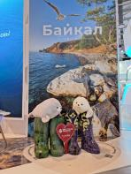
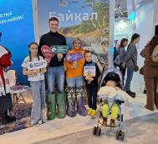
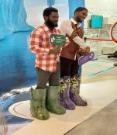
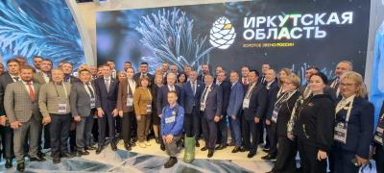
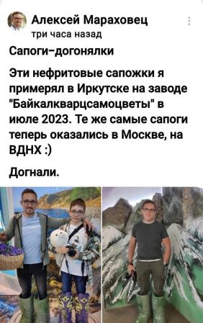
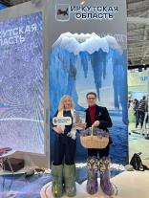
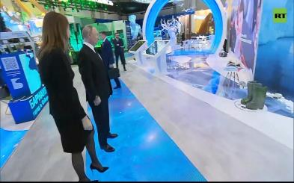
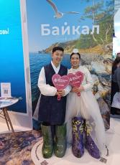
Фото - зона музея на стенде

Slide 5
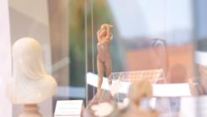
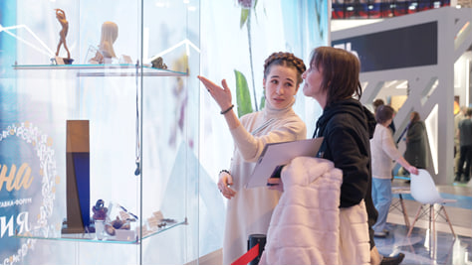
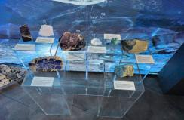
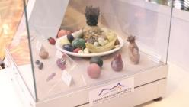
Большой интерес вызвал у посетителей лекторий о музейных экспонатах,
коллекции минералов
и
высокохудожественных работ из натурального камня.

Slide 6
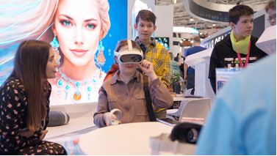
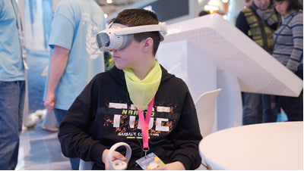
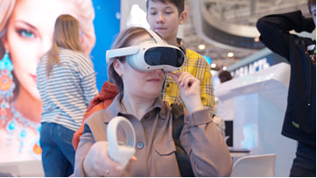
ВИАР экскурсия по маршруту музея
« Закулисье камнерезного дела»
Экскурсия представлена в программах учебных заведений по Федеральной программе «Профессионалитет».

Slide 7
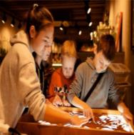
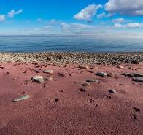
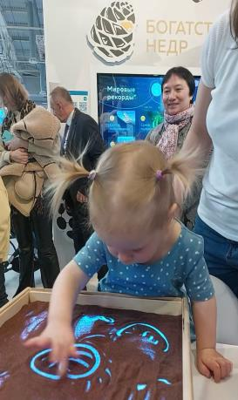
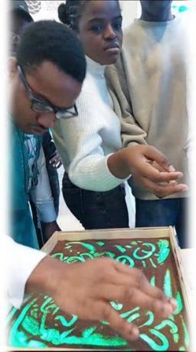
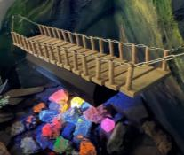
Рисовали на световом столе гранатовым песком с берегов Байкала
Удивлялись камням
Меняющим цвет в
УФ лампе.

Slide 8
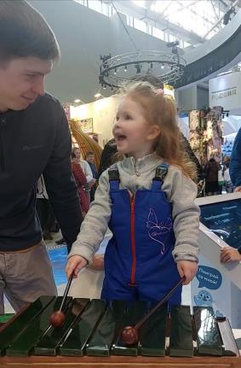
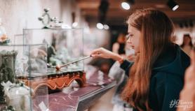
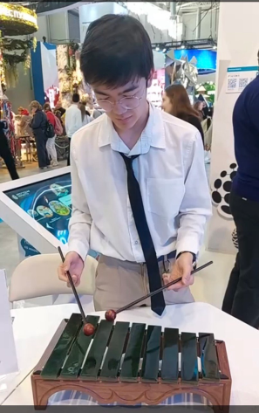
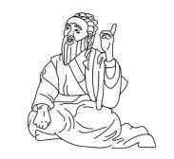
Проверяли легенду о Конфуции, которому, по преданию дал мудрость музыкальный инструмент – литофон из настоящего нефрита.

Slide 9
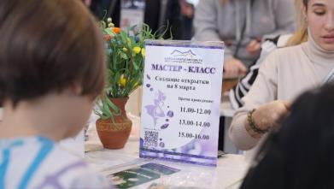
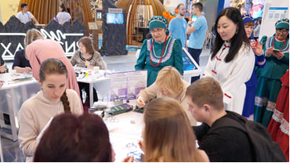
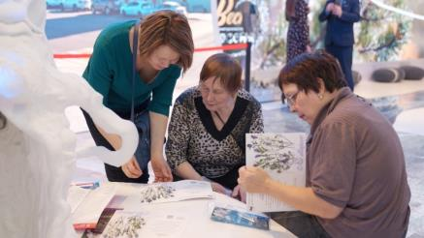
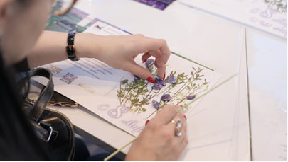
Организовали мастер - классы:
Плетение браслетов и сборке бус.
Создание открыток, украшенных чароитовыми камнями.
В данных мероприятиях приняли
участие 1500 человек.

Slide 10
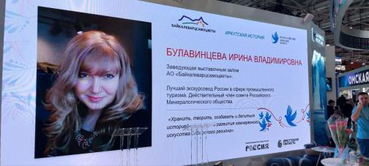
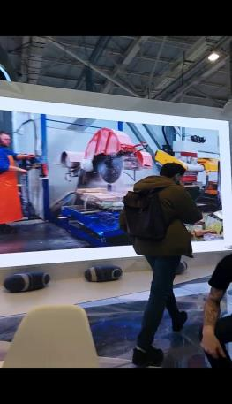
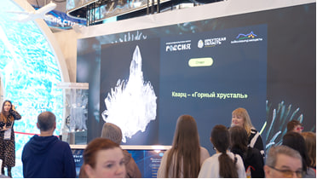
Рассказывали о своей работе.
Демонстрировали видео
маршрута корпоративного музея
Проводили увлекательные КВИЗЫ.

Slide 11
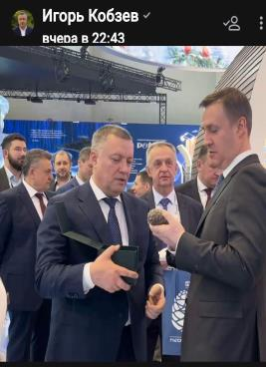
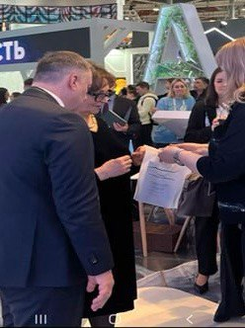
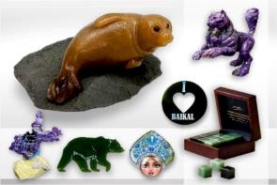
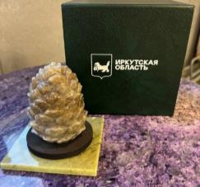
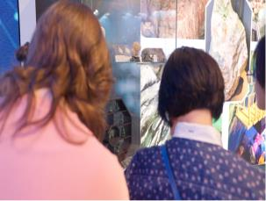
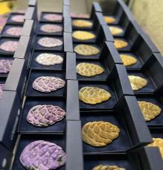
Совместно с Губернатором Иркутской области вручали сувениры важным гостям.

Slide 12
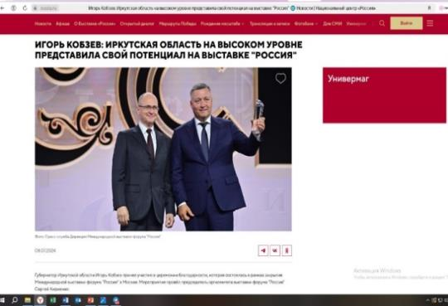
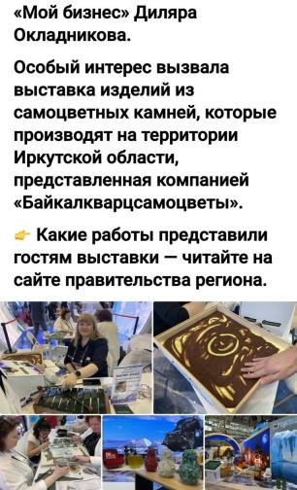

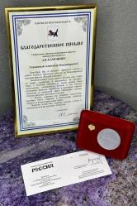
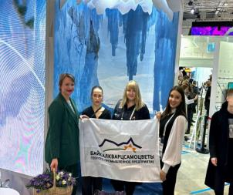

Slide 13


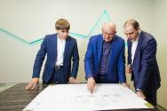

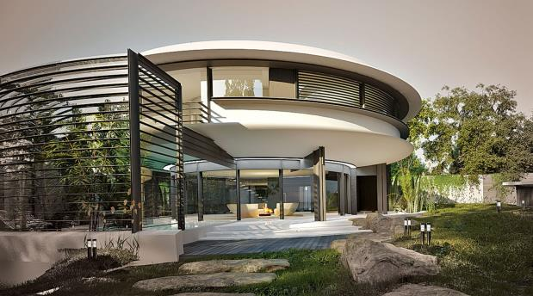
Правительство Иркутской области утвердило проект нового Туристического кластера - Современного корпоративного музея предприятия АО « Байкалкварцсамоцветы».

Slide 14

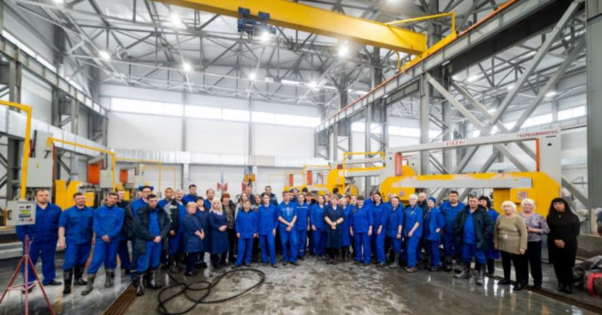
Коллектив
АО «Байкалкварцсамоцветы» благодарит вас за внимание!
До новых встреч!

